Slide 1
Plan de Refactorización
Desarrollo
Generado el 24 de November de 2025

Slide 2
Resumen Ejecutivo
Total de Palabras: 1,890
Total de Secciones: 51
Bloques de Código: 3
Legibilidad: 100.0/100
Complejidad: 16.50

Slide 3
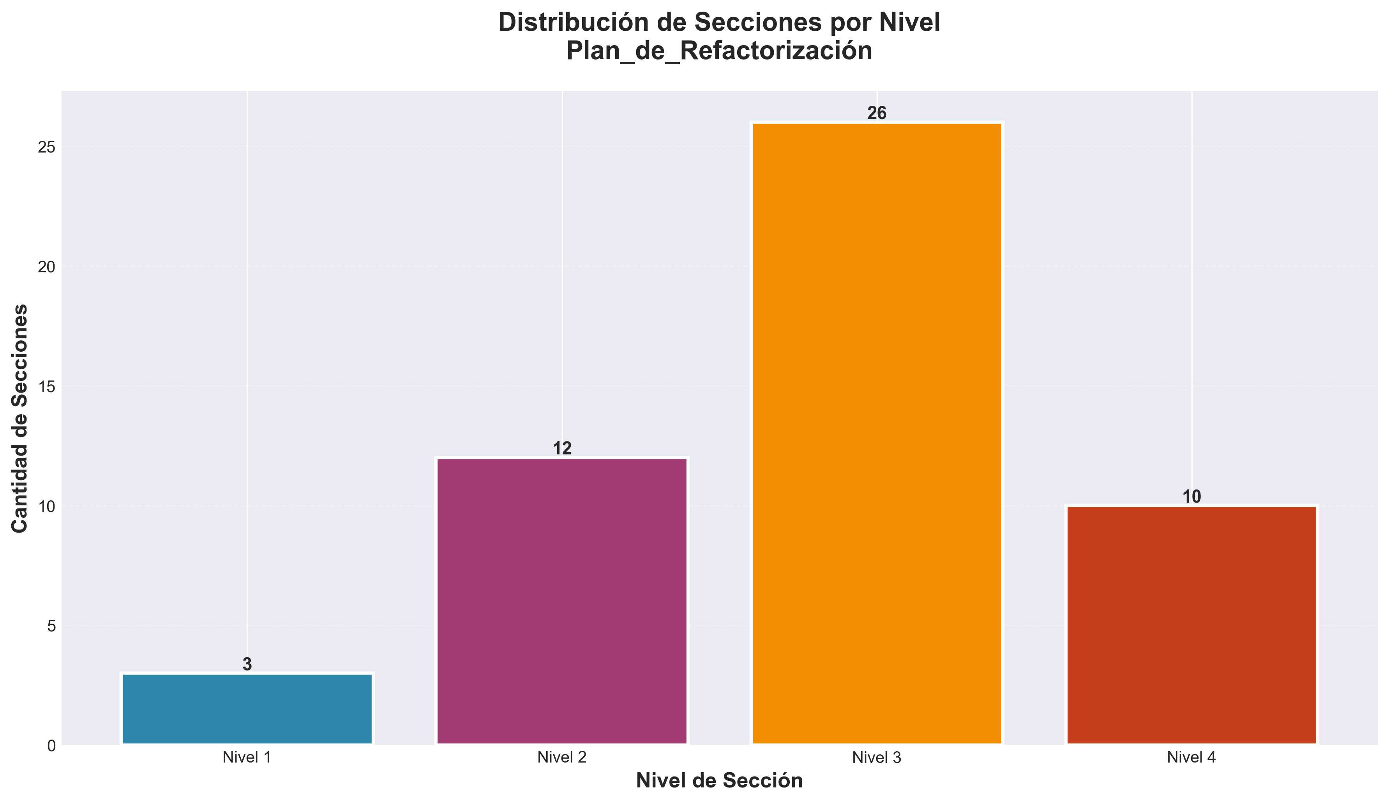

Slide 4
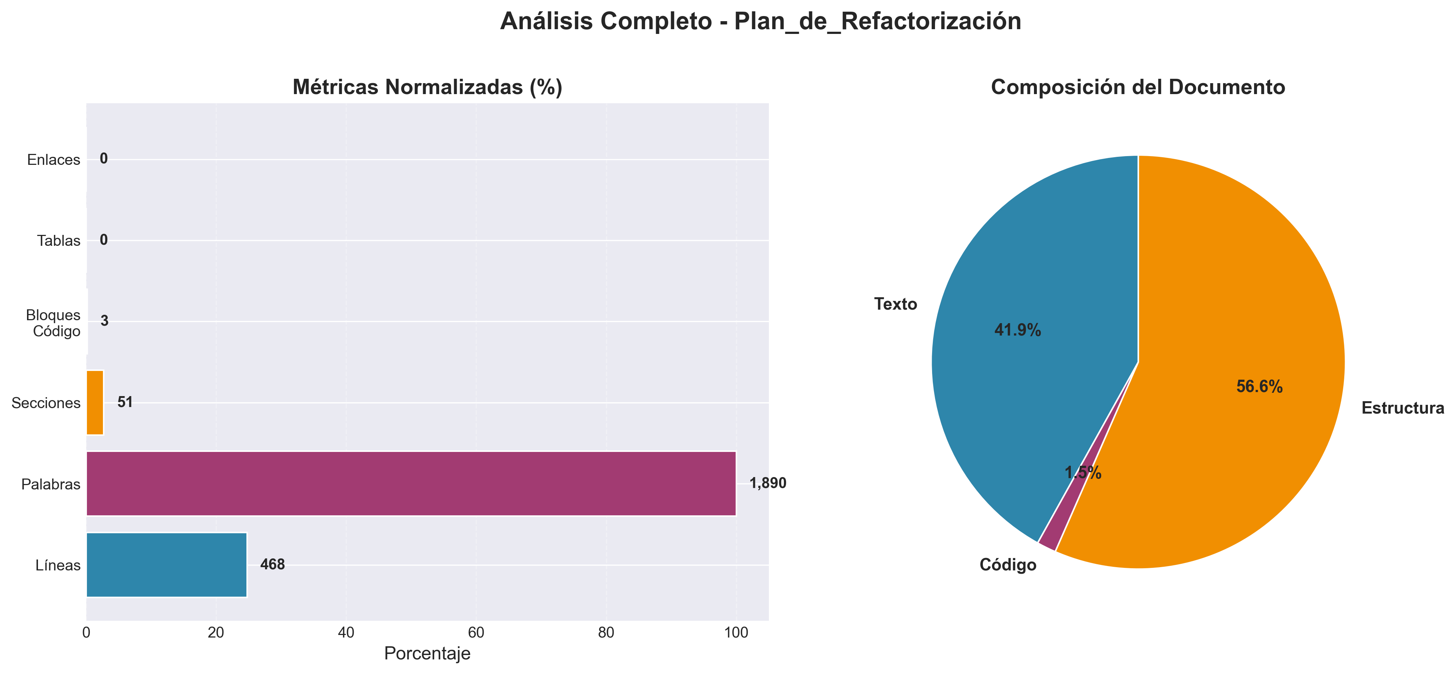

Slide 5
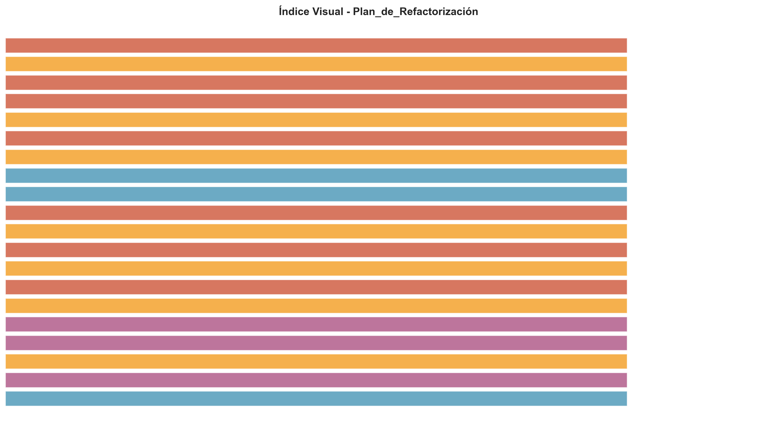

Slide 6
Estructura del Documento
• 🔄 Refactoring Plan - Production Code
• 📊 Executive Summary
• Key Issues Identified
• 🎯 Refactoring Goals
• 📋 Detailed Refactoring Tasks
• Phase 1: Utility Files Consolidation
• 1.1 Consolidate `api_utils.py` Files
• Phase 2: API Entry Points Consolidation
• 2.1 Unify API Entry Points
• Phase 3: Import Path Standardization

